Slide 1
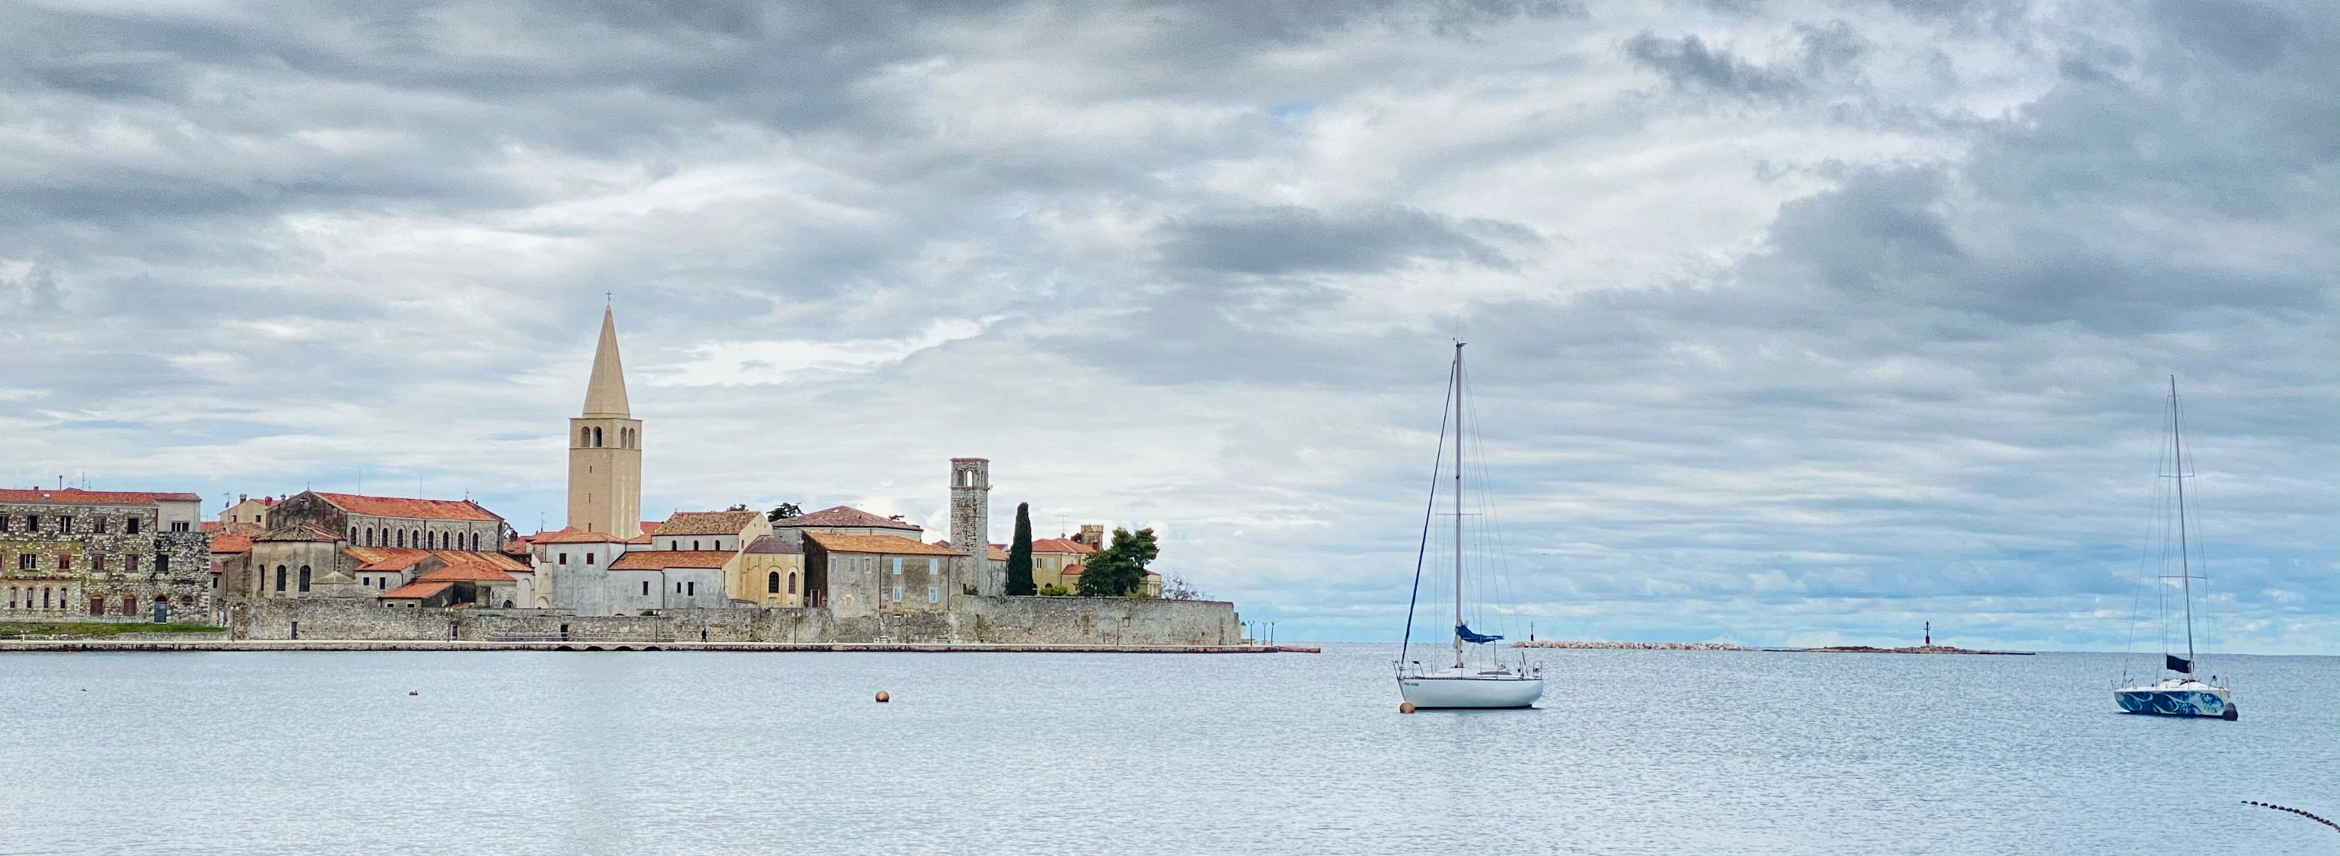

PRORAČUN U MALOM
I. IZMJENE I DOPUNE PRORAČUNA ZA 2025. GODINU
GRAD POREČ - PARENZO
CITTÀ DI POREČ - PARENZO

Slide 2
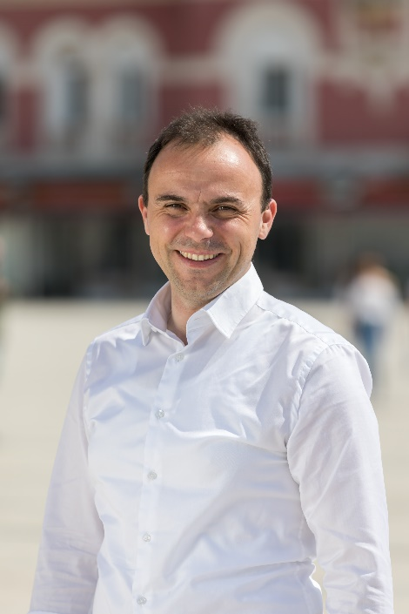
Drage Porečanke i Porečani
Velika novost u ovogodišnjem proračunu je uvođenje božićnice za sve umirovljenike u iznosu od 111 eura!
Poreč krupnim koracima korača do stopostotne pokrivenosti kanalizacijskom mrežom. Samo ove godine gradi se kanalizacijska mreža u Dračevcu, Fuškulinu, Bonacima, Antoncima, Kosinožićima, Vežnaverima, Jasenovici i Čušima. I uz sve te radove, nastavljamo s projektiranjem i u preostalih nekoliko naselja. Planirana su i daljnja ulaganja u javnu rasvjetu, asfaltiranja, uređenja parkirališta, igrališta i slično – otvorenje preuređenog Pučkog trga u Červar Portu, otvorenje rotora Ulica M. Vlašića – Vrsarska, početak radova na rotoru na glavnom ulazu u Varvare, početak izgradnje staze Nova Vas – Kukci, nastavak uređenja gradske rive – prostora Marine, početak izgradnje trim staze Pical, da navedem samo neke. Polivalentna igrališta u sklopu ŠRC Veli Jože obnovljena su, kao i svlačionice i prostorije u dvorani Veli Jože, a ove godine planiramo daljnje ulaganje u nogometni kampus Jadran Poreč, gdje planiramo izgraditi još jedan teren i projektiramo njegovo daljnje širenje.
Ciklus najvećeg ulaganja u porečku starogradsku jezgru u zadnjih 30 godina nastavlja se obnovom Crkve Gospe od Anđela na Trgu slobode. Samo u proteklih par mjeseci dovršena je obnova Romaničke kuće te rodne kuće Joakima Rakovca. Nastavljamo s pripremom obnovom zgrade Zavičajnog muzeja Poreštine, kao i daljnjim arheološkim istraživanjima u starogradskoj jezgri – sve kao pripremu za daljnje obnove.
Naravno, nastavit ćemo i sa svim, financijski manje izdašnim, ali ne i manje važnim programima i projektima koji će unaprijediti životni standard našim građanima, među kojima svakako želimo istaknuti ulaganja u predškolsko i školsko obrazovanje, sport, zdravstvo, kulturu, brigu o našim starijim sugrađanima. Važno nam je da smo socijalno osjetljivi i da smo uvijek tu za sugrađane kad im je to najpotrebnije, pa ćemo nastaviti s isplatama direktnih financijskih pomoći i naknada onima u potrebi.
Nadam se da ćete kroz Proračun u malom saznati više o mogućnostima i obvezama financiranja iz gradskog proračuna te da tako možemo zajedno, kroz Vaše prijedloge i sugestije, usmjeriti proračunska sredstva na dobrobit svih građana Poreča.
Zato Vas pozivam da svoje prijedloge šaljete na ured.gradonacelnika@porec.hr
Vaše povjerenje, podrška i prijedlozi svakodnevno mi daju novu energiju i motivaciju da dužnost gradonačelnika, koju s ponosom obnašam već osam godina, nastavim obavljati s jednakim entuzijazmom. Svjestan sam potencijala našega grada, koji s pravom nosi titulu jednog od gradova s najboljom kvalitetom života u Hrvatskoj. Kako bi tu visoku razinu zadržali i dodatno unaprijedili, ključna je Vaša kontinuirana podrška, razumijevanje i prijedlozi, jer vjerujem da samo zajedničkim radom možemo učiniti naš Poreč još ugodnijim mjestom za život.
Vaš gradonačelnik
Loris Peršurić
U želji da Vam približimo gradske financije i što bolje Vas upoznamo s najvažnijim dokumentom potrebnim za funkcioniranje našeg grada, i za 2025. godinu smo pripremili Proračunu malom, koji se nalazi pred Vama. Dodatno, na gradskim je stranicama dostupna aplikacija za praćenje isplata iz gradskog proračuna u realnom vremenu, što nas stavlja među najtransparentnije gradove u Hrvatskoj, a to nam potvrđuje i Institut za javne financije
Kao i ranijih godina, i ovaj Proračun će za sve stanovnike našeg Grada osigurati najviši nivo javnih usluga. Posebno smo vodili računa o zadržavanju standarda javnih potreba građana svih generacija, ali smo isto tako zadržali visoki komunalni standard uređenja našeg Grada. Grad smo koji brine o svim svojim sugrađanima, stoga su naši planirani projekti uvijek usmjereni u povećanje kvalitete života u našem gradu. U godini pred nama, nakon što smo već otvorili tri nova vrtića u Žbandaju, Dračevcu i Velom Maju te obnovili vrtić Radost II (Gornji vrtić), dovršit ćemo izgradnju i otvoriti dva nova vrtića. Za novi vrtić u Varvarima odobrena su nam bespovratna EU sredstva, dok izgradnju vrtića u Novoj Vasi financiramo samostalni. Ovime ćemo osigurati stvaranje 300 novih mjesta u našim vrtićima i jaslicama, kako bi odgovorili na potrebe porečkih obitelji. Dodatno, ulažemo i u postojeće objekte – posebno starije objekte i igrališta. Ne zaboravimo kako je u godini za nama obnovljena škola u Novoj Vasi te su obnovljeni sanitarni čvorovi u OŠ Poreč.
Veliki fokus ove godine stavljamo i na rješavanje stambenog pitanja za naše porečke obitelji – u proteklih nekoliko godina subvencijama smo pomogli gotovo četrdeset obitelji da kupe svoj stan i na taj način riješe svoje stambeno pitanje. Sada ćemo se, u skladu s najavljenom Nacionalnom strategijom, fokusirati na osiguravanje smještaja za deficitarne kadrove poput liječnika, specijalista, njegovatelja i medicinskih sestara, kao i na izgradnju i najam stanova porečkim obiteljima.
Aktivno radimo i na projektu proširenja Doma za starije i nemoćne osobe Poreč te nastavljamo sufinancirati boravak u Domu za naše sugrađane, program hospicija ali i isplaćivati mjesečne dodatke na mirovinu onima s malim prihodima, medicinske rekreacije i još mnoge druge programe.

Slide 3
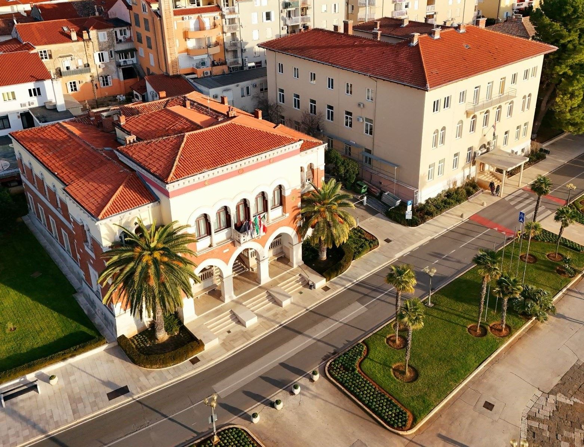
ŠTO JE PRORAČUN
Proračun je temeljni financijski
dokument u kojem su iskazani svi
planirani godišnji prihodi i primici,
te svi rashodi i izdaci Grada kojeg donosi
Gradsko vijeće. Proračun se odnosi na
fiskalnu godinu koja počinje 01. siječnja,
a završava 31. prosinca
svake kalendarske godine.
Proračun u malom je sažetak
Proračuna Grada Poreča-Parenzo
za 2025. godinu, kojim se svim
građanima omogućuje uvid u prihode i
rashode Grada, kako bi dobili potpunu
informaciju o tome gdje se i kako troši
javni novac.
Otvoreni grad
Još lakši pristup gradskim
financijama kroz aplikaciju Otvoreni grad
dostupnoj na www.porec.hr

Slide 4
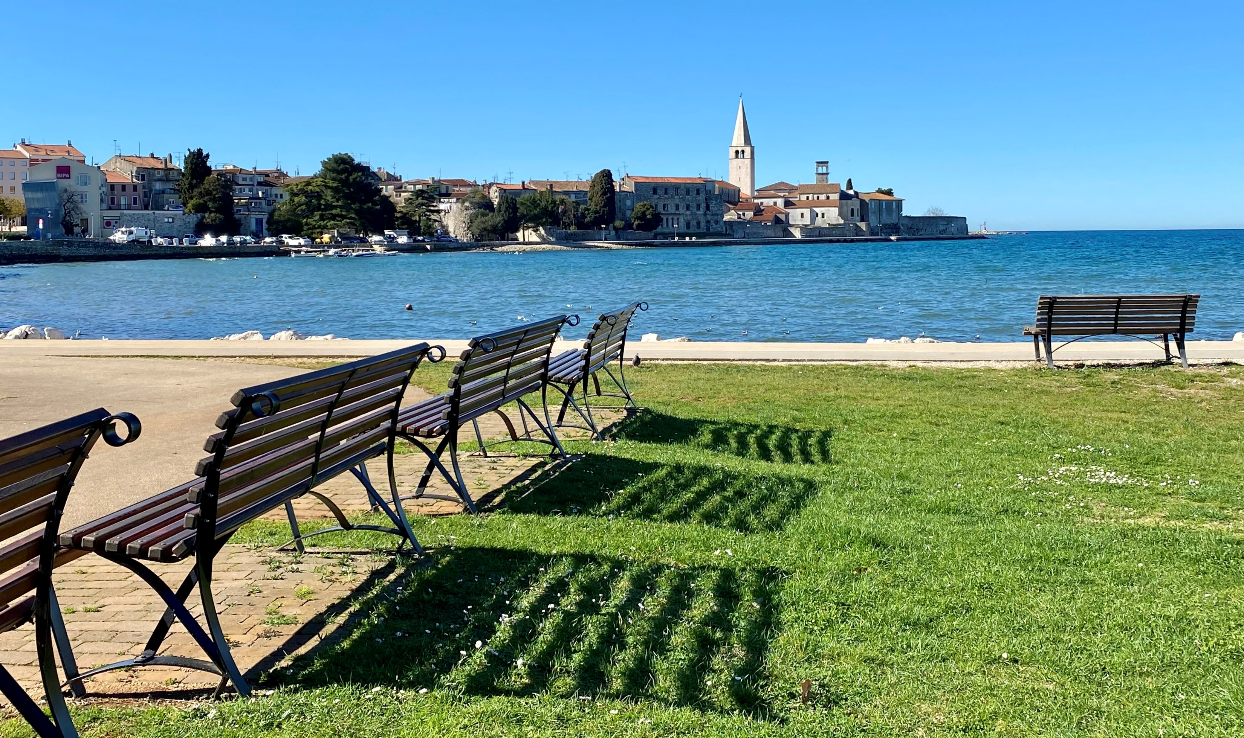
ŠTO SE MOŽE SAZNATI IZ PRORAČUNA?
Koliki i koji su ukupni prihodi Grada?
Koliki su ukupni rashodi Grada?
Što sve Grad financira?
Koliko se troši na funkcioniranje Grada?
Koliko sredstava Grad izdvaja za financiranje dječjih vrtića, a koliko za osnovno školstvo, zdravstvo i socijalnu skrb?
Koliko se ulaže u održavanje i izgradnju komunalne infrastrukture?
Koliko se novca troši na kulturu i sport?
Koliko se sredstava izdvaja za organizacije civilnog društva?
GDJE SAZNATI VIŠE O PRORAČUNU?
u „Službenom glasniku Grada Poreča-Parenzo“ broj 22/2024 i broj 19/2025
na web stranicama Grada www.porec.hr
Upravnom odjelu za financije Grada Poreča-Parenzo, Obala maršala Tita 4

Slide 5
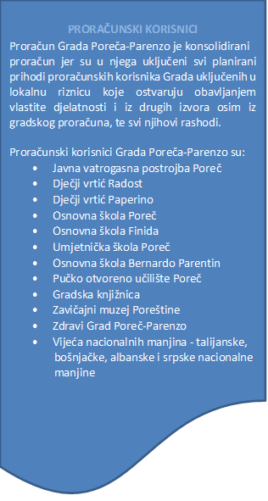

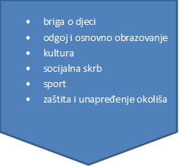
KOJE POSLOVE OBAVLJA GRAD?
Poslovi od lokalnog značaja kojima se ostvaruju potrebe građana koje obavlja Grad
prostorno i urbanističko planiranje
uređenje naselja i stanovanje
komunalno gospodarstvo
promet
protupožarna i civilna zaštita
zdravstvena zaštita
Dječji vrtić Poreč-Parenzo

Slide 6
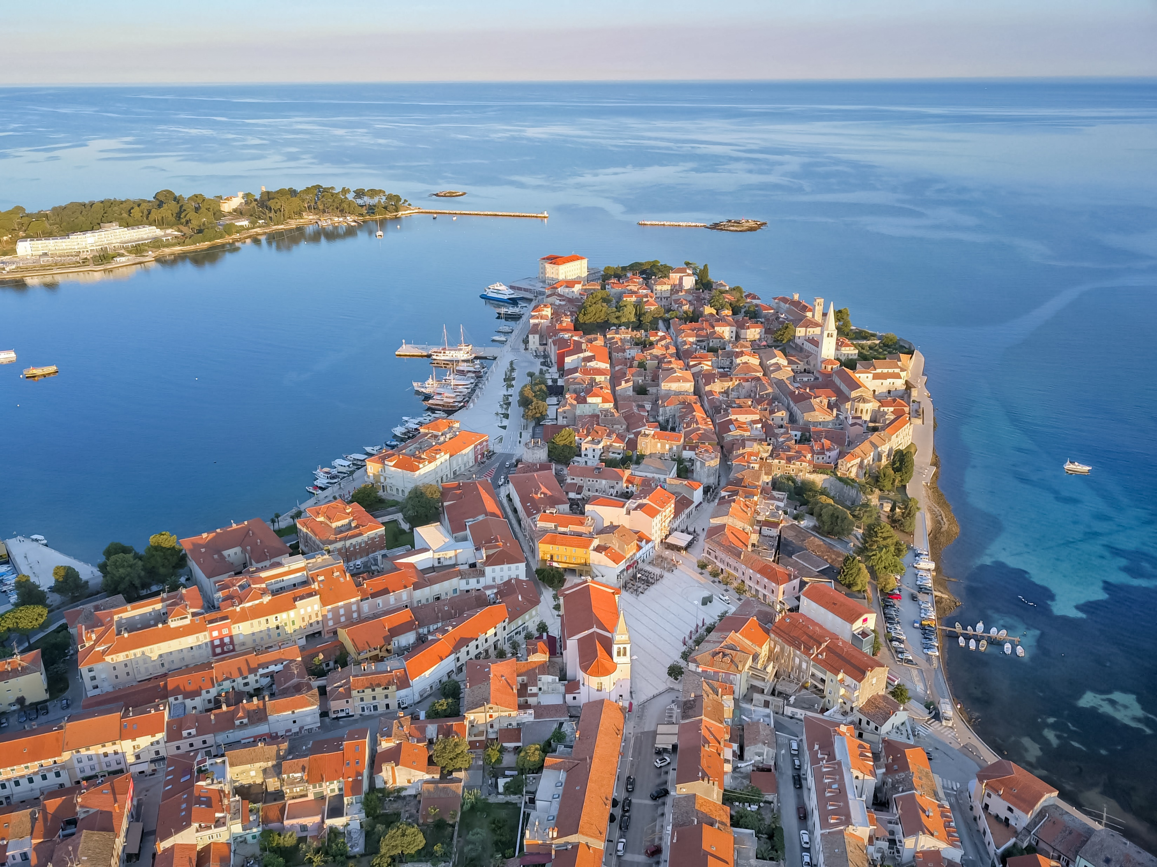
KAKO SE PLANIRAJU PRIHODI U 2025. GODINI – I. IZMJENE I DOPUNE PRORAČUNA
Prihodi od poreza : na dohodak, kojeg Grad dijeli s županijskim proračunom na promet nekretninama na kuće za odmor, na potrošnju i na korištenje javnih površina koje razrezuje Grad | 21.044.412
Pomoći iz drugih proračuna (EU, državnog, županijskog i drugih subjekata opće države) | 13.810.677
Prihodi od imovine (od kamata, od koncesija, zakupnina, spomeničke rente i dr.) | 1.972.511
Prihodi od administrativnih pristojbi i po posebnim propisima (boravišna pristojba, sufinanciranja, komunalni doprinos, komunalna naknada) | 10.281.282
Kapitalni prihodi (od prodaje zemljišta i građevinskih objekata) | 2.279.109
Ostali prihodi i primici financiranja | 12.509.787
UKUPNO | 61.897.778

Slide 7
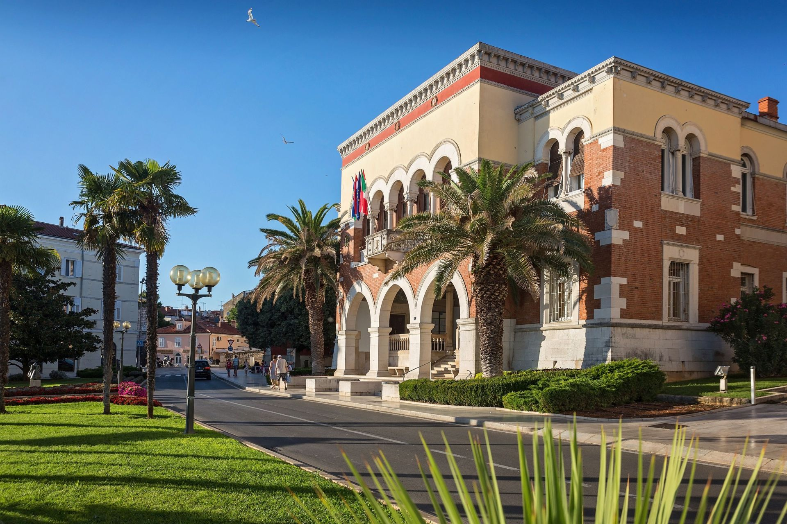
KAKO SE RASPOREĐUJU PRORAČUNSKA SREDSTVA - I. IZMJENE I DOPUNE PRORAČUNA
UPRAVNI ODJEL ZA OPĆU UPRAVU | 6.921.015
UPRAVNI ODJEL ZA FINANCIJE | 2.484.401
UPRAVNI ODJEL ZA DRUŠTVENE DJELATNOSTI | 46.275.613
UPRAVNI ODJEL ZA GOSPODARSTVO I EU FONDOVE | 2.009.249
UPRAVNI ODJEL ZA KOMUNALNI SUSTAV | 14.363.130
UPRAVNI ODJEL ZA PROSTORNO PLANIRANJE I ZAŠTITU OKOLIŠA | 1.146.210
UPRAVNI ODJEL ZA PROSTORNO UREĐENJE I GRADNJU | 170.400
UKUPNO | 73.370.018

Slide 8
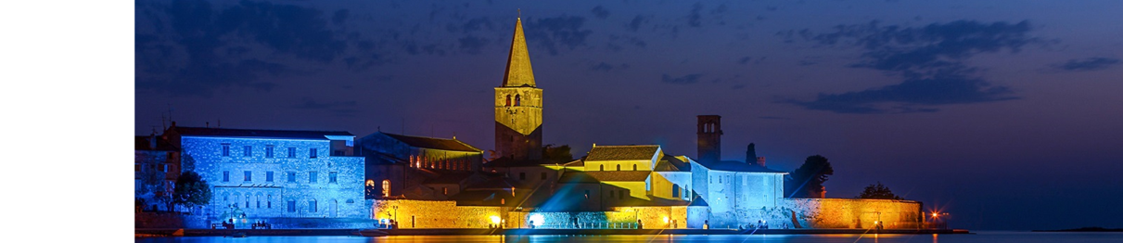
Organiziranje i provođenje zaštite i spašavanja | 2.525.425
Razvoj civilnog društva | 678.750
Razvoj civilnog društva kroz društvene djelatnosti | 209.150
Predstavnička i izvršna tijela | 102.900
Javna uprava | 4.355.721
Javne financije – otplata zajmova i naknada | 1.834.150
Održavanje zgrada i opreme | 581.880
Predškolski odgoj | 16.172.535
Obrazovanje | 12.141.642
Kultura | 4.254.912
Zaštita i unapređenje zdravlja | 341.700
Sport i rekreacija | 4.409.950
Socijalna skrb | 8.343.074
Jačanje gospodarstva | 231.070
Potpora poljoprivredi | 169.615
Održavanje komunalne infrastrukture | 4.265.180
Gradnja objekata i uređaja komunalne infrastrukture | 8.119.300
Ostala infrastruktura | 882.500
Upravljanje imovinom | 2.617.494
Prostorno uređenje i unapređenje stanovanja | 149.600
Poticanje razvoja turizma | 663.180
Zaštita okoliša | 174.550
Zaštita kulturne baštine | 129.310
Zaštita prava nacionalnih manjina | 16.430
UKUPNO | 73.370.018
Ulaganje u kvalitetu života građana

Slide 9
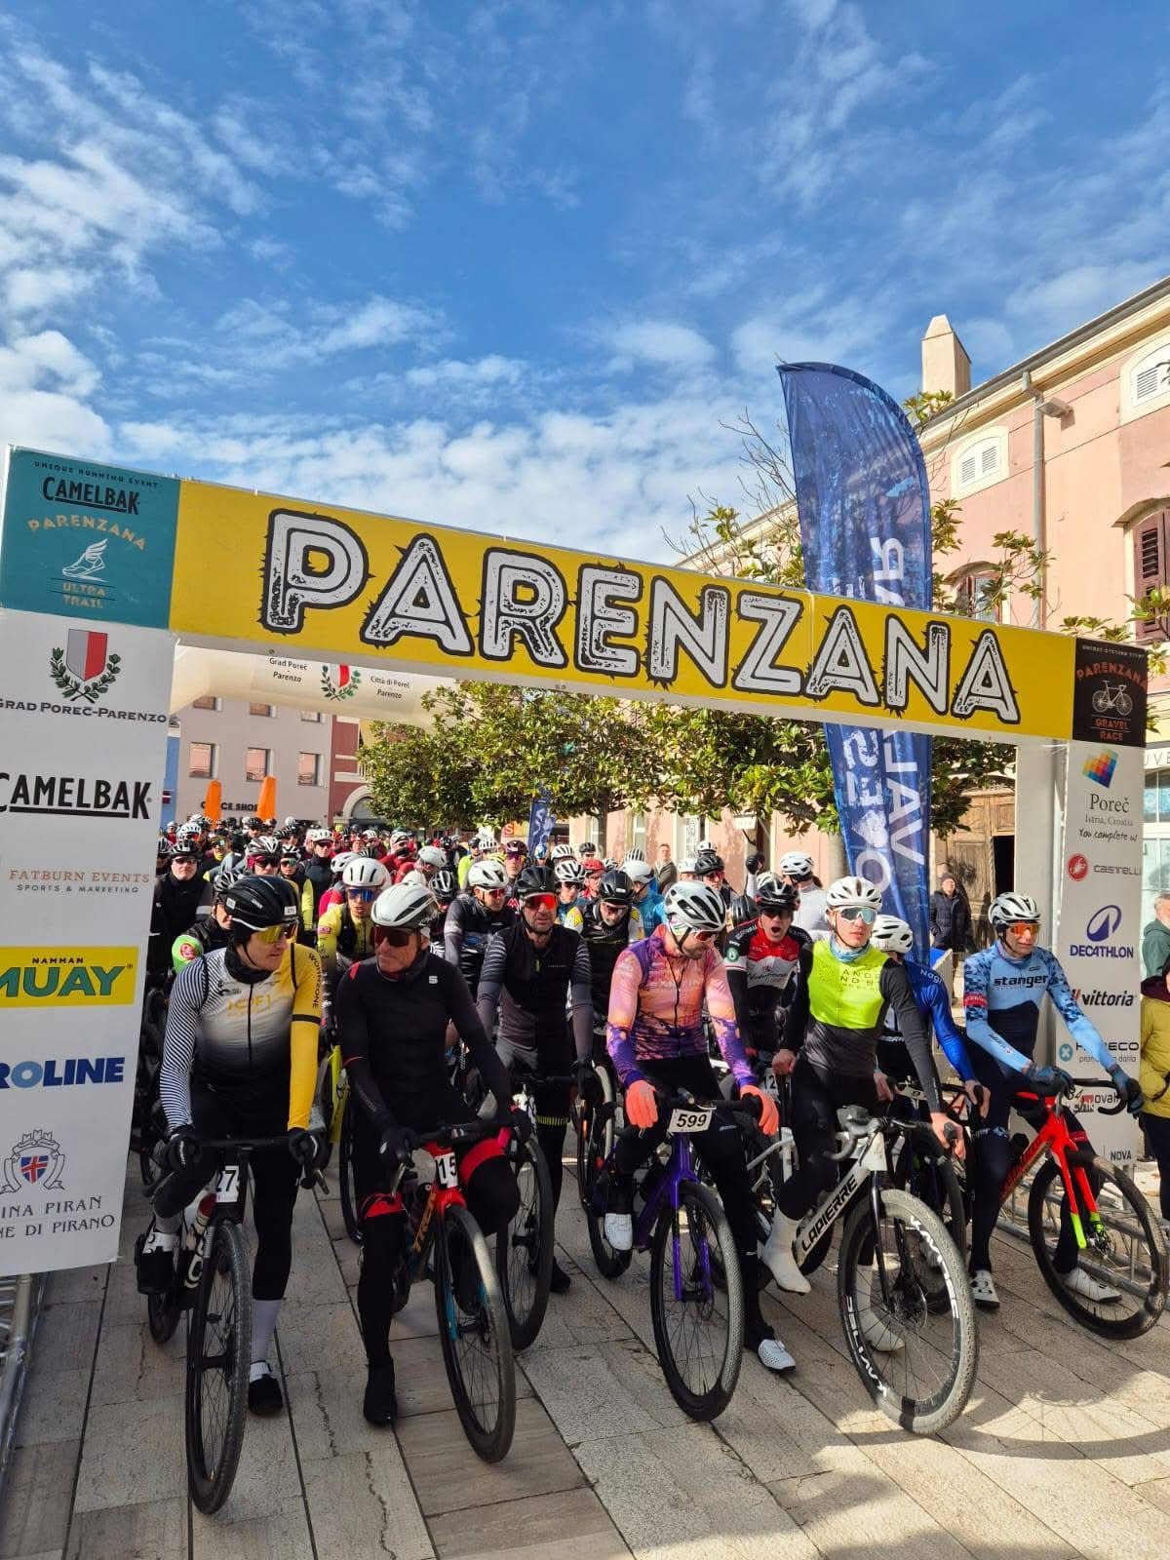

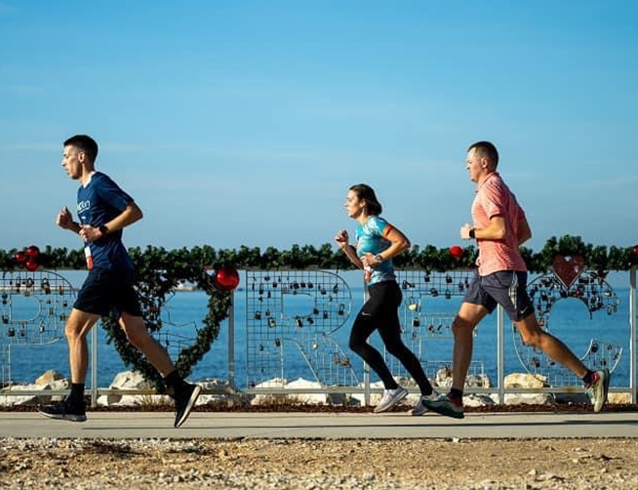
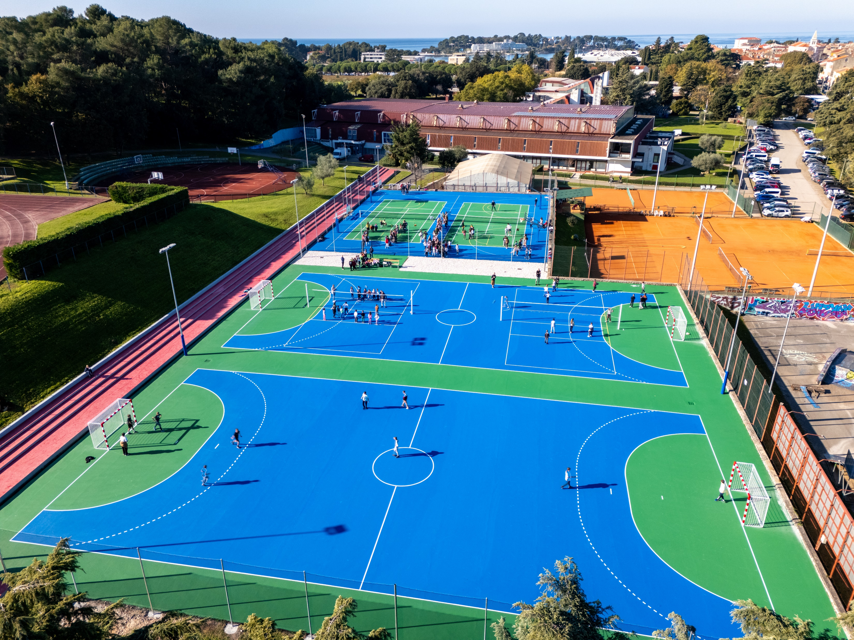
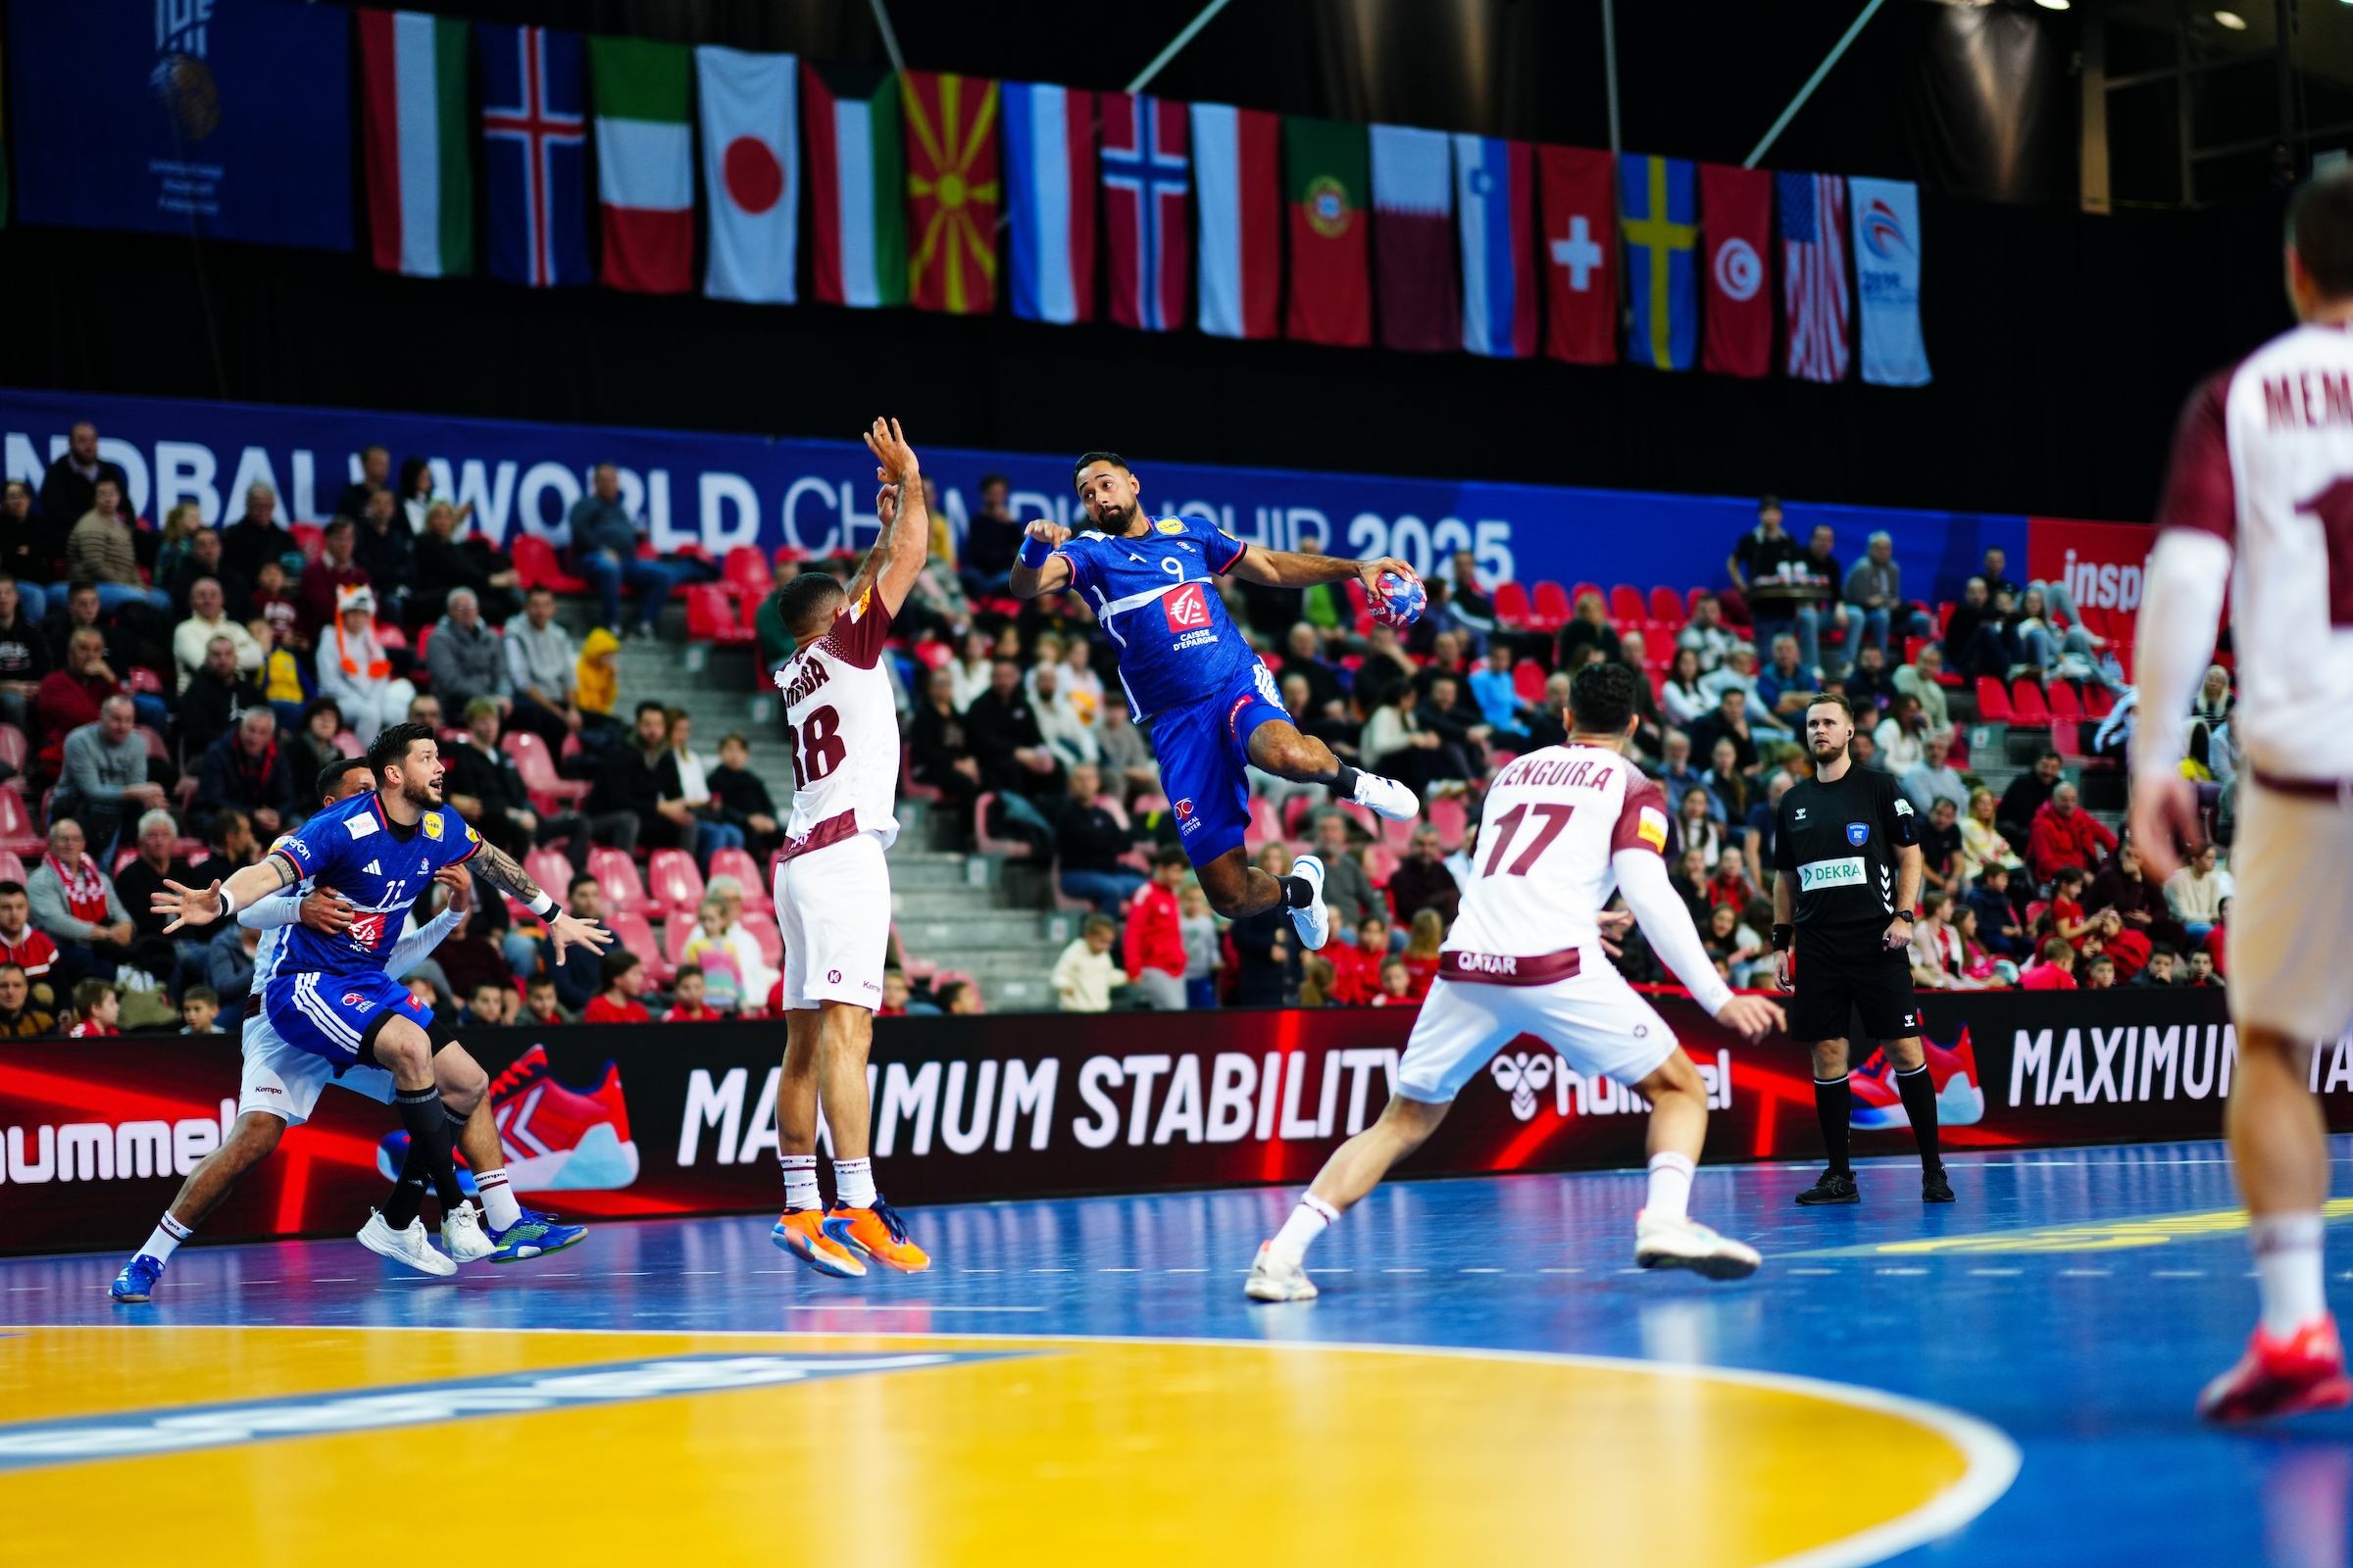
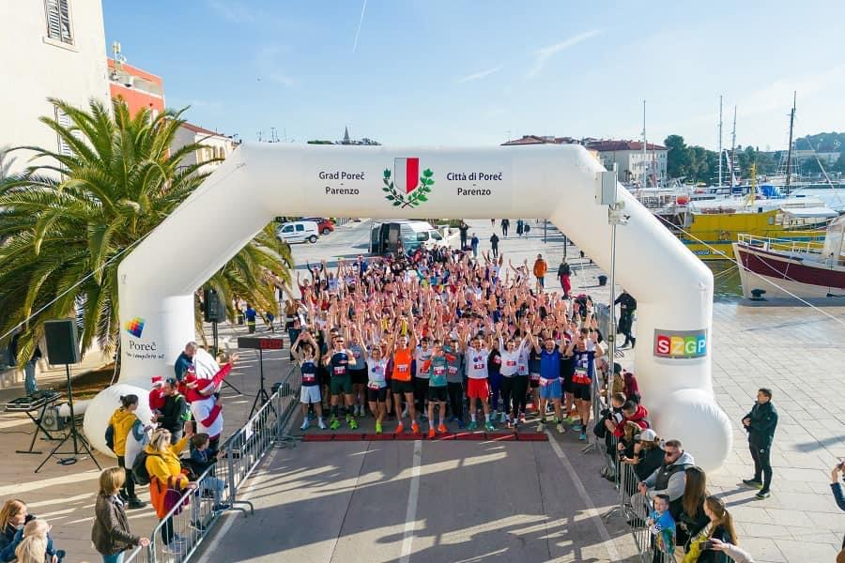
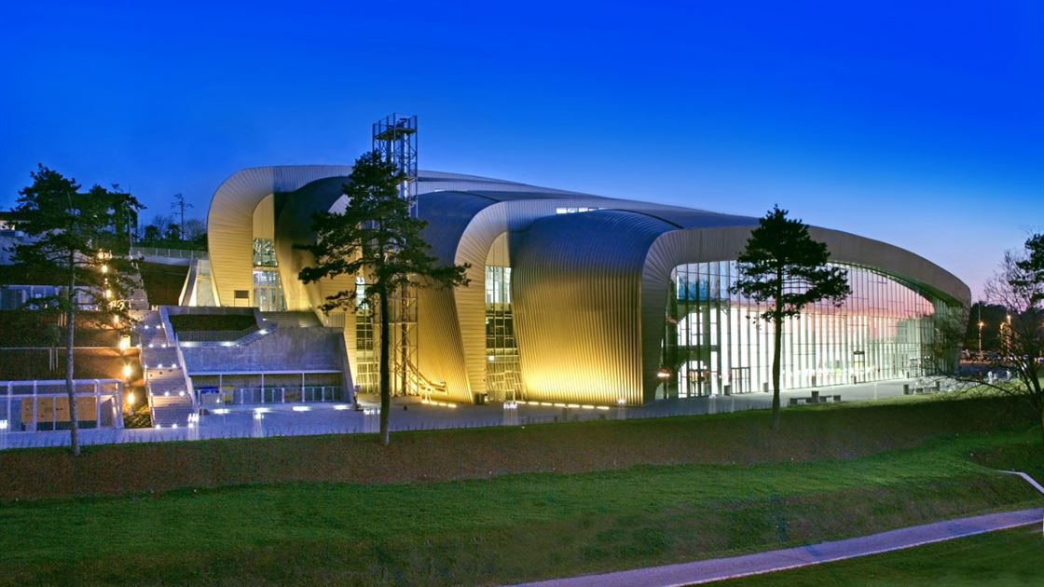
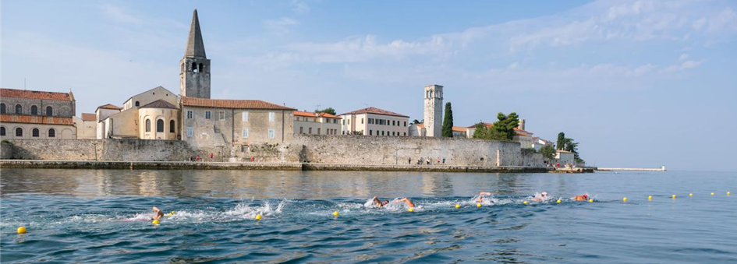
ULAGANJE U KVALITETU ŽIVOTA GRAĐANA-sport

Slide 10
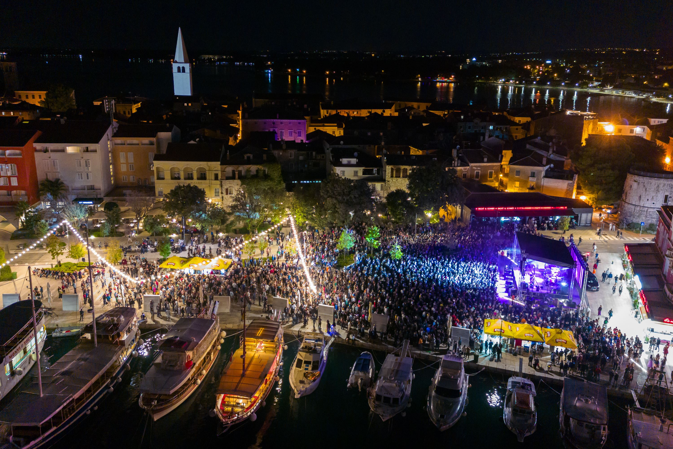
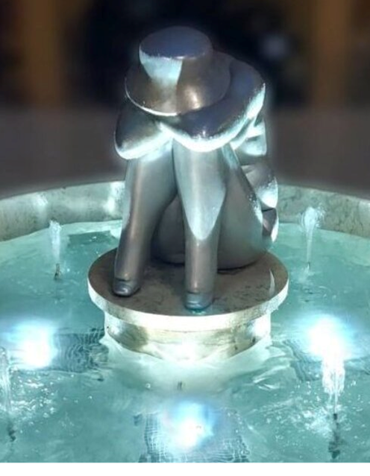
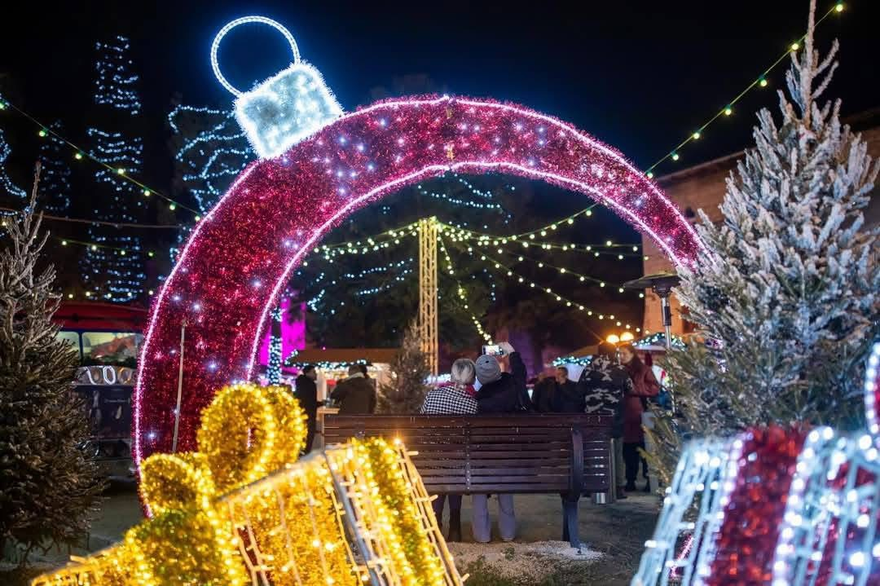

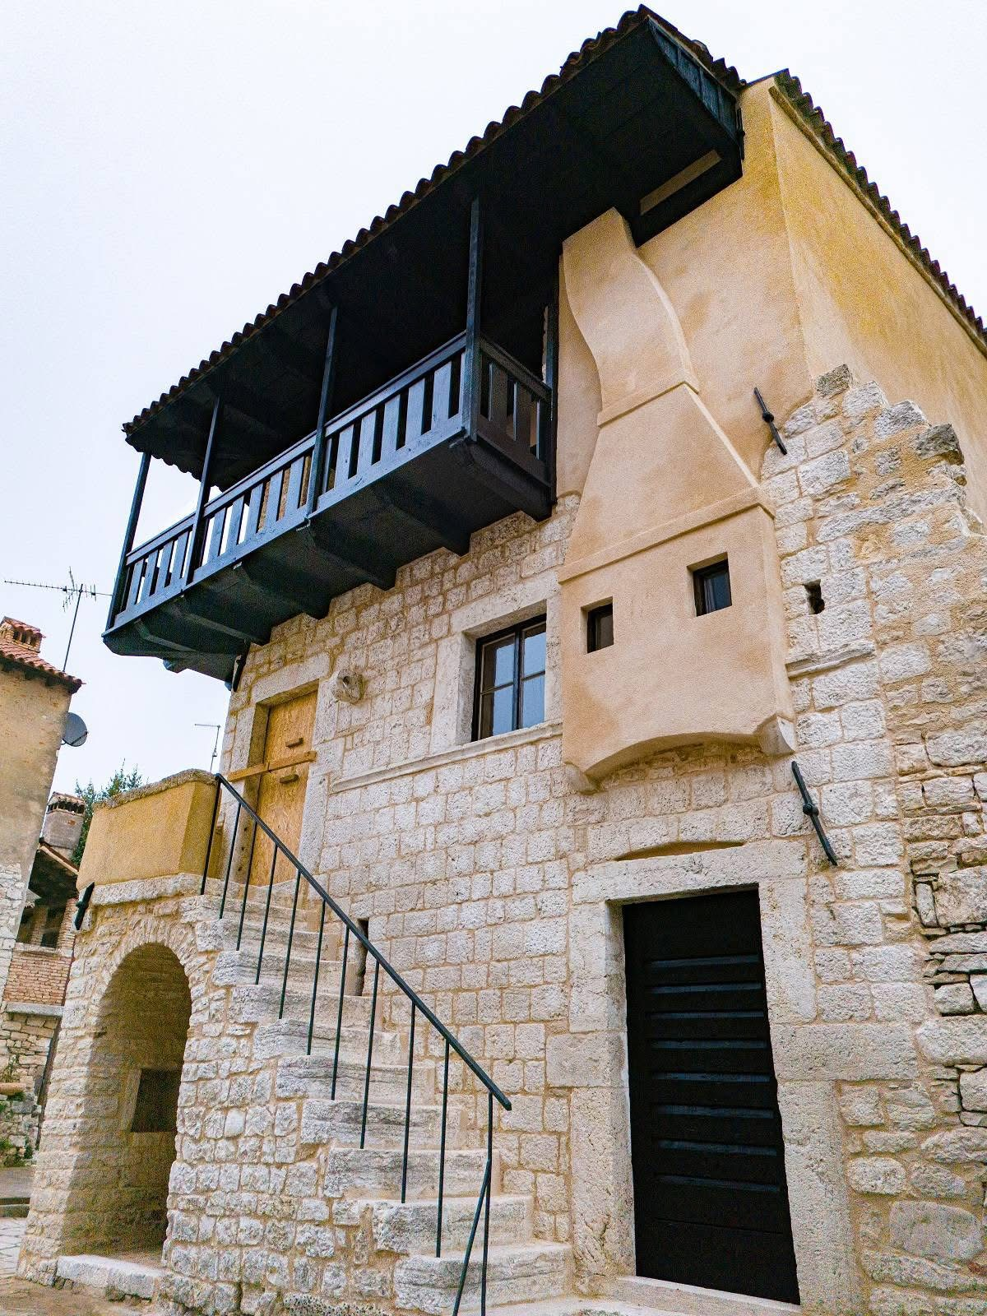
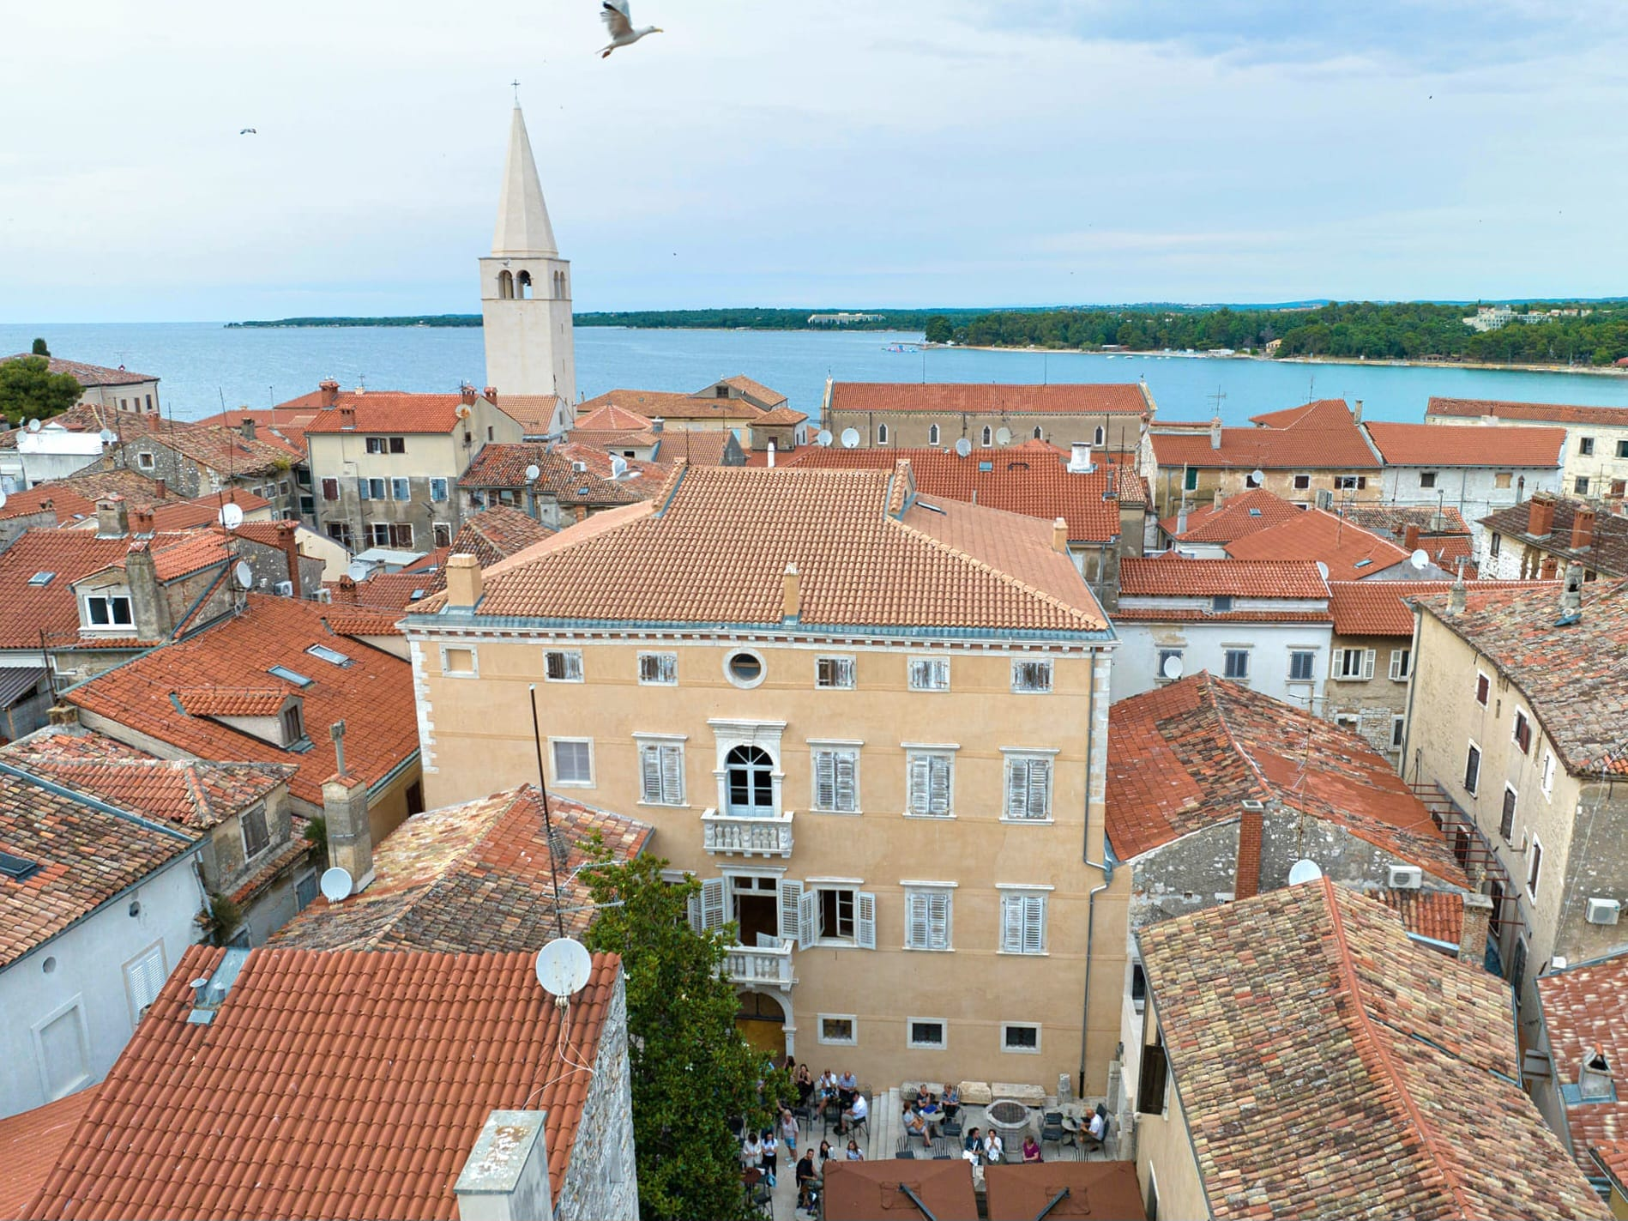
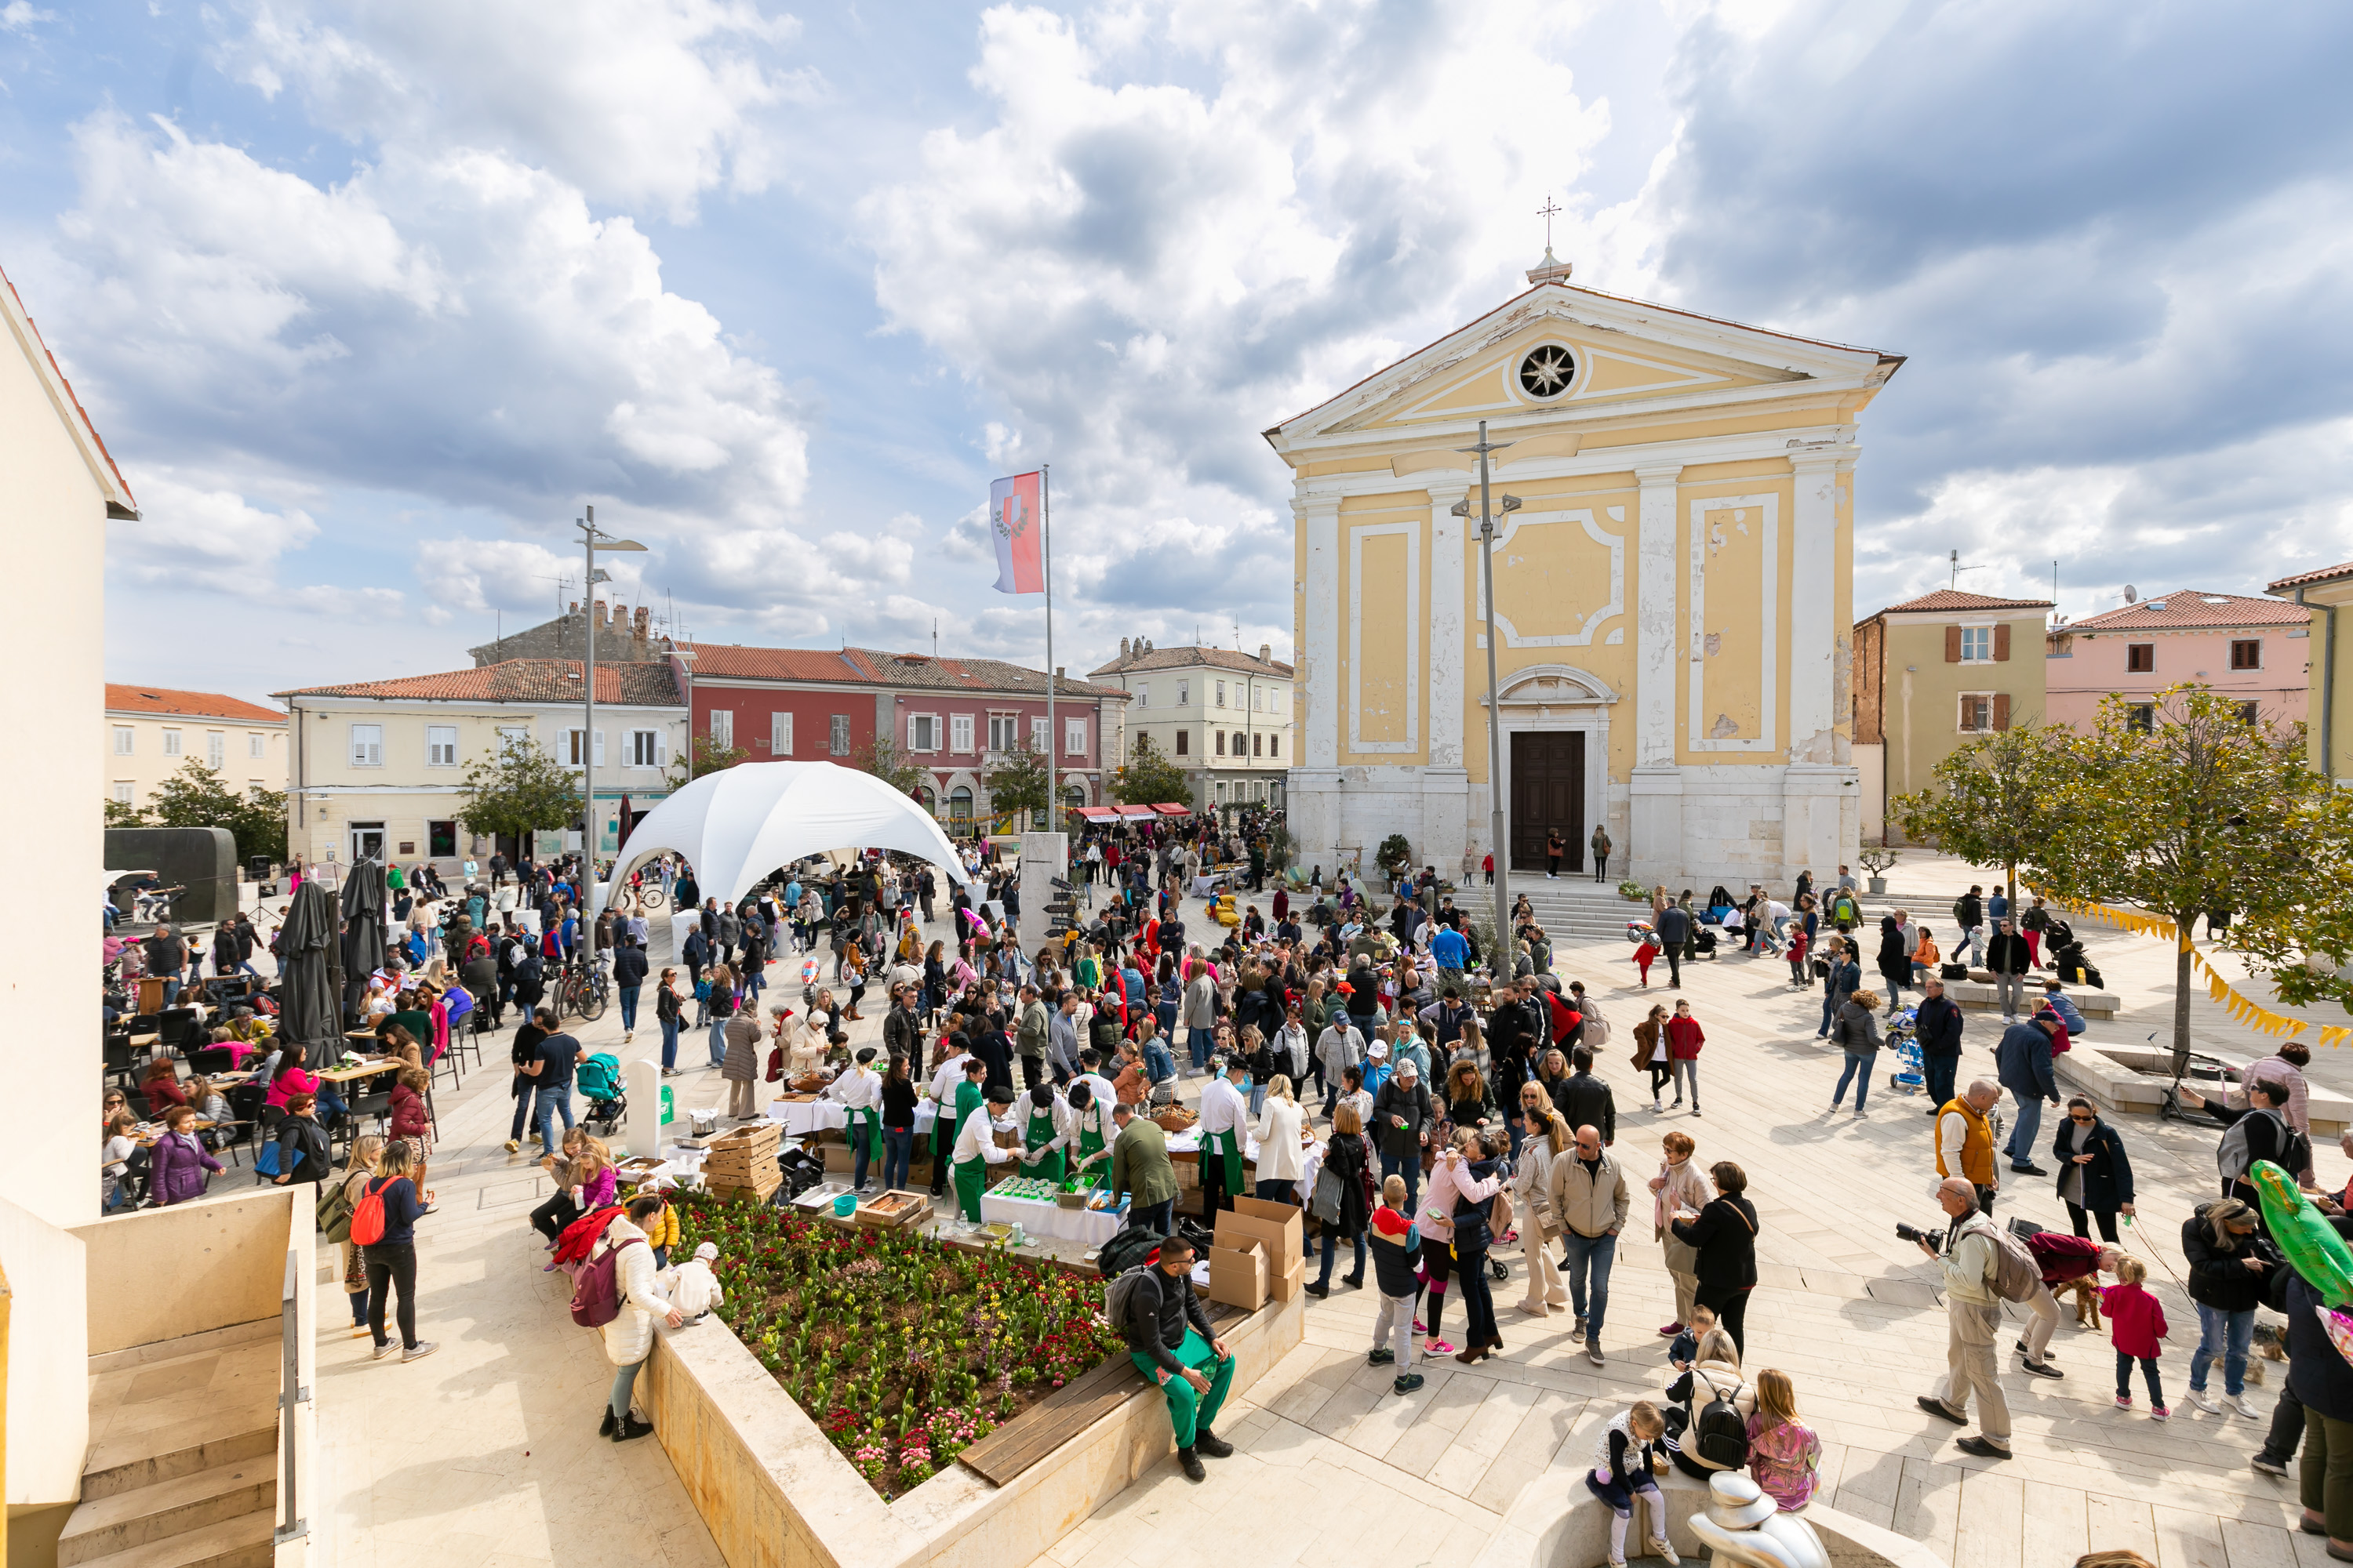
ULAGANJE U KVALITETU ŽIVOTA GRAĐANA – kultura i obrazovanje

Slide 11
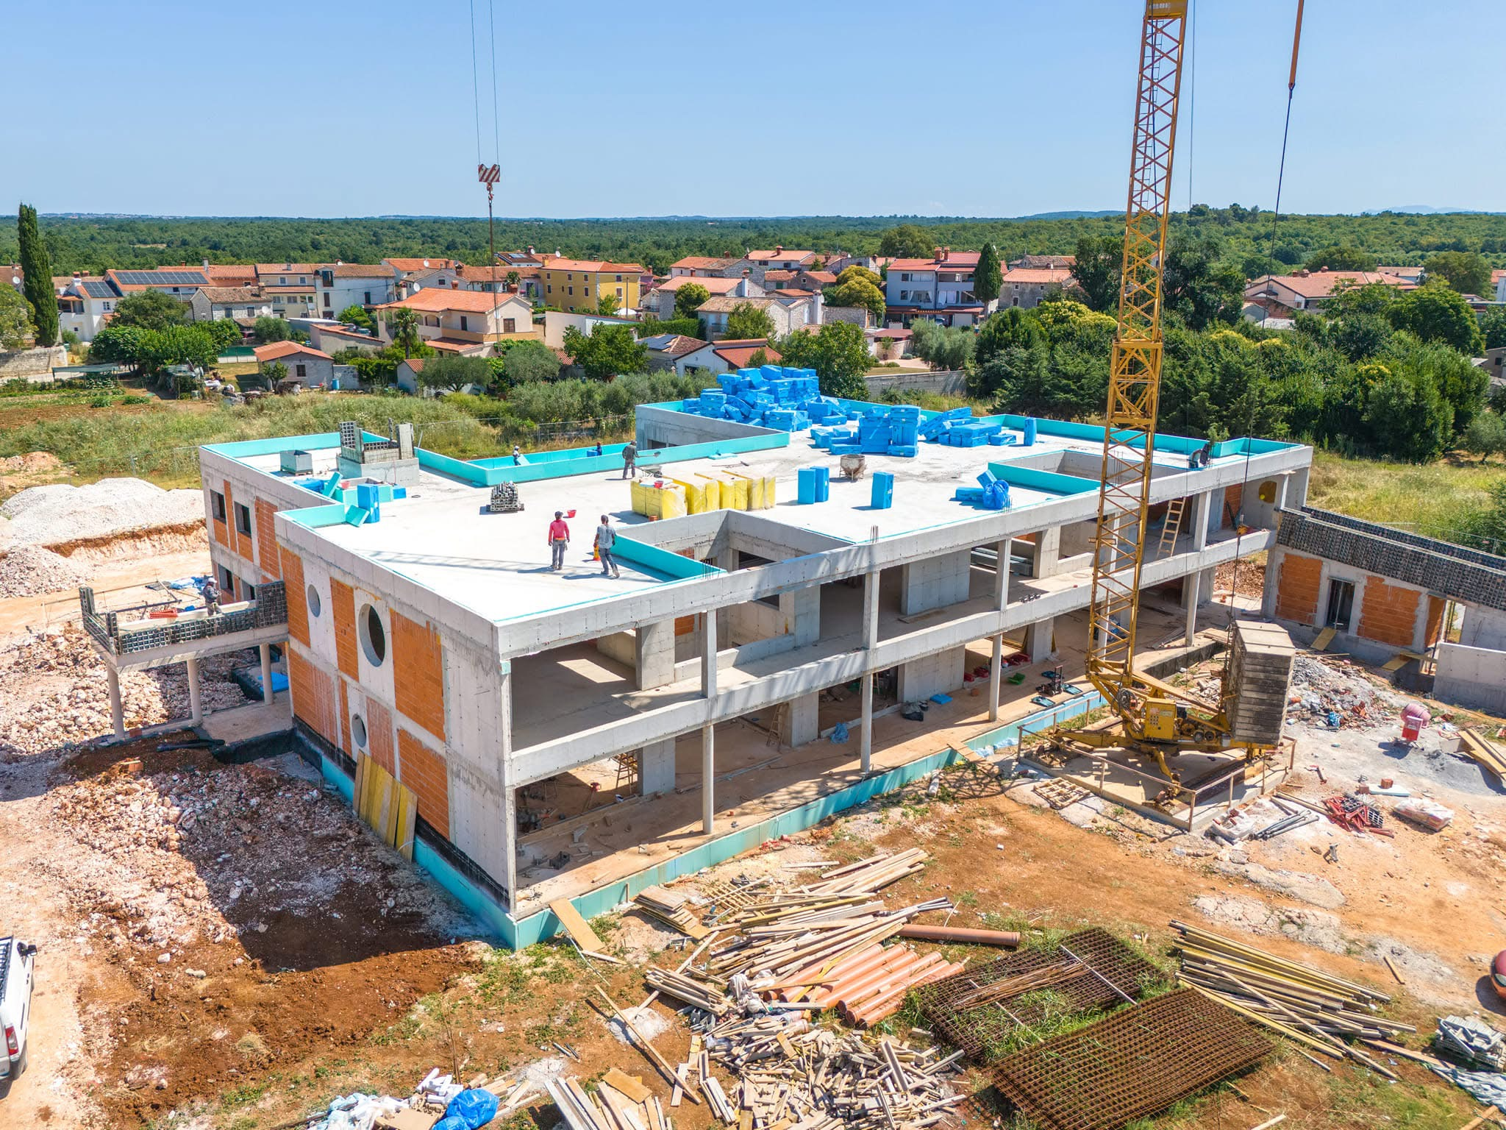
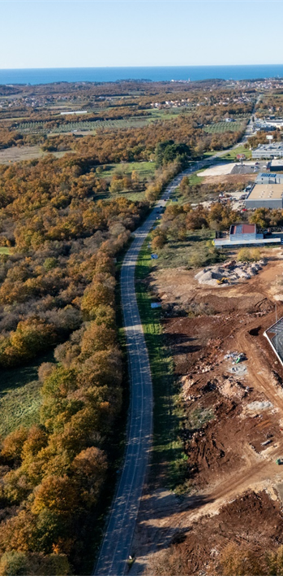
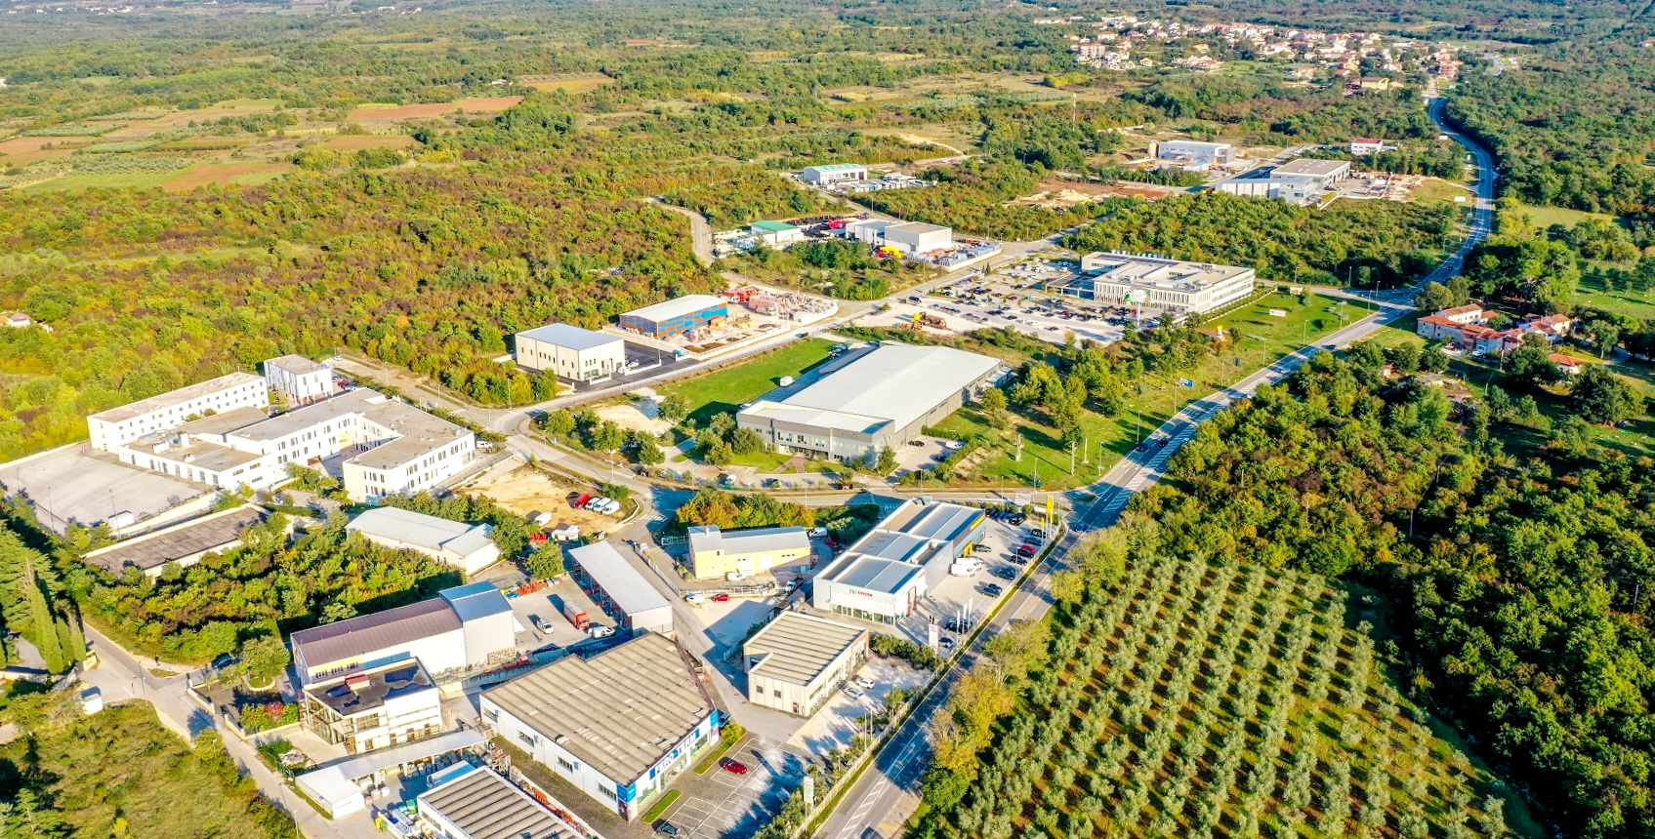
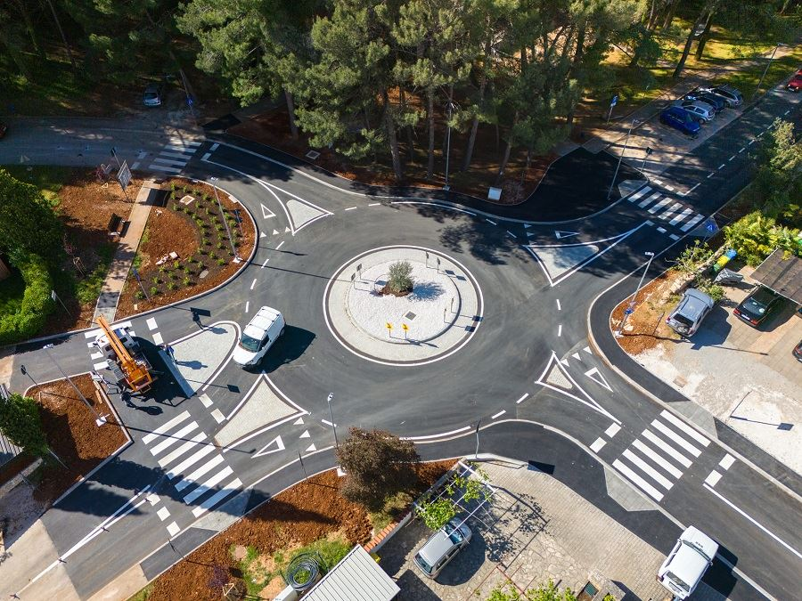
PLANIRANE INVESTICIJE U 2025. godini
Dovršetak izgradnje i otvorenje dječjih vrtića u Varvarima i Novoj Vasi
Izgradnja rotora na glavnom ulazu u Varvare
Izgradnja rotora na križanju Vrsarske i Ulice M. Vlašića

Slide 12
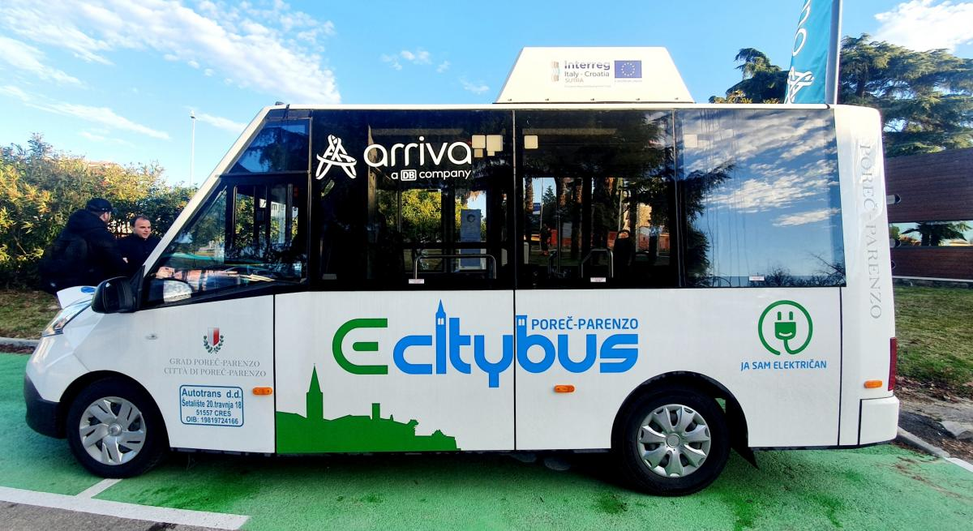
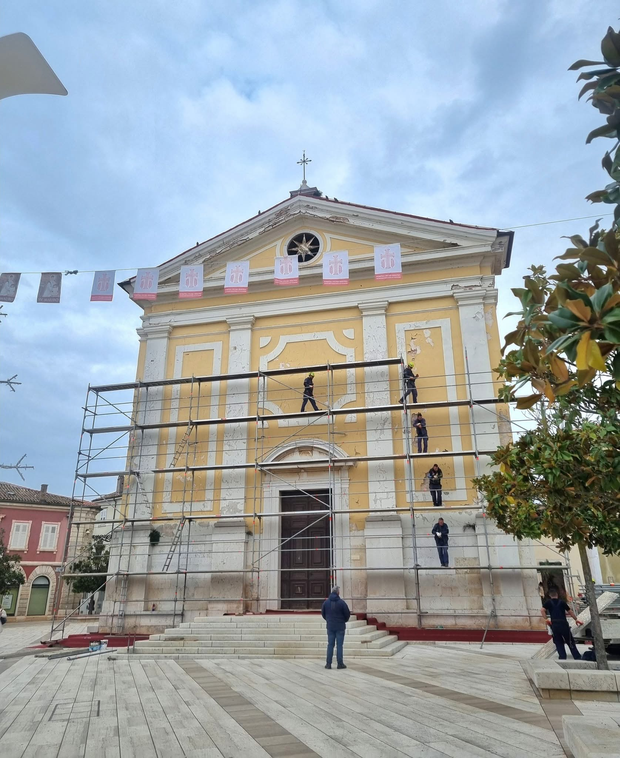
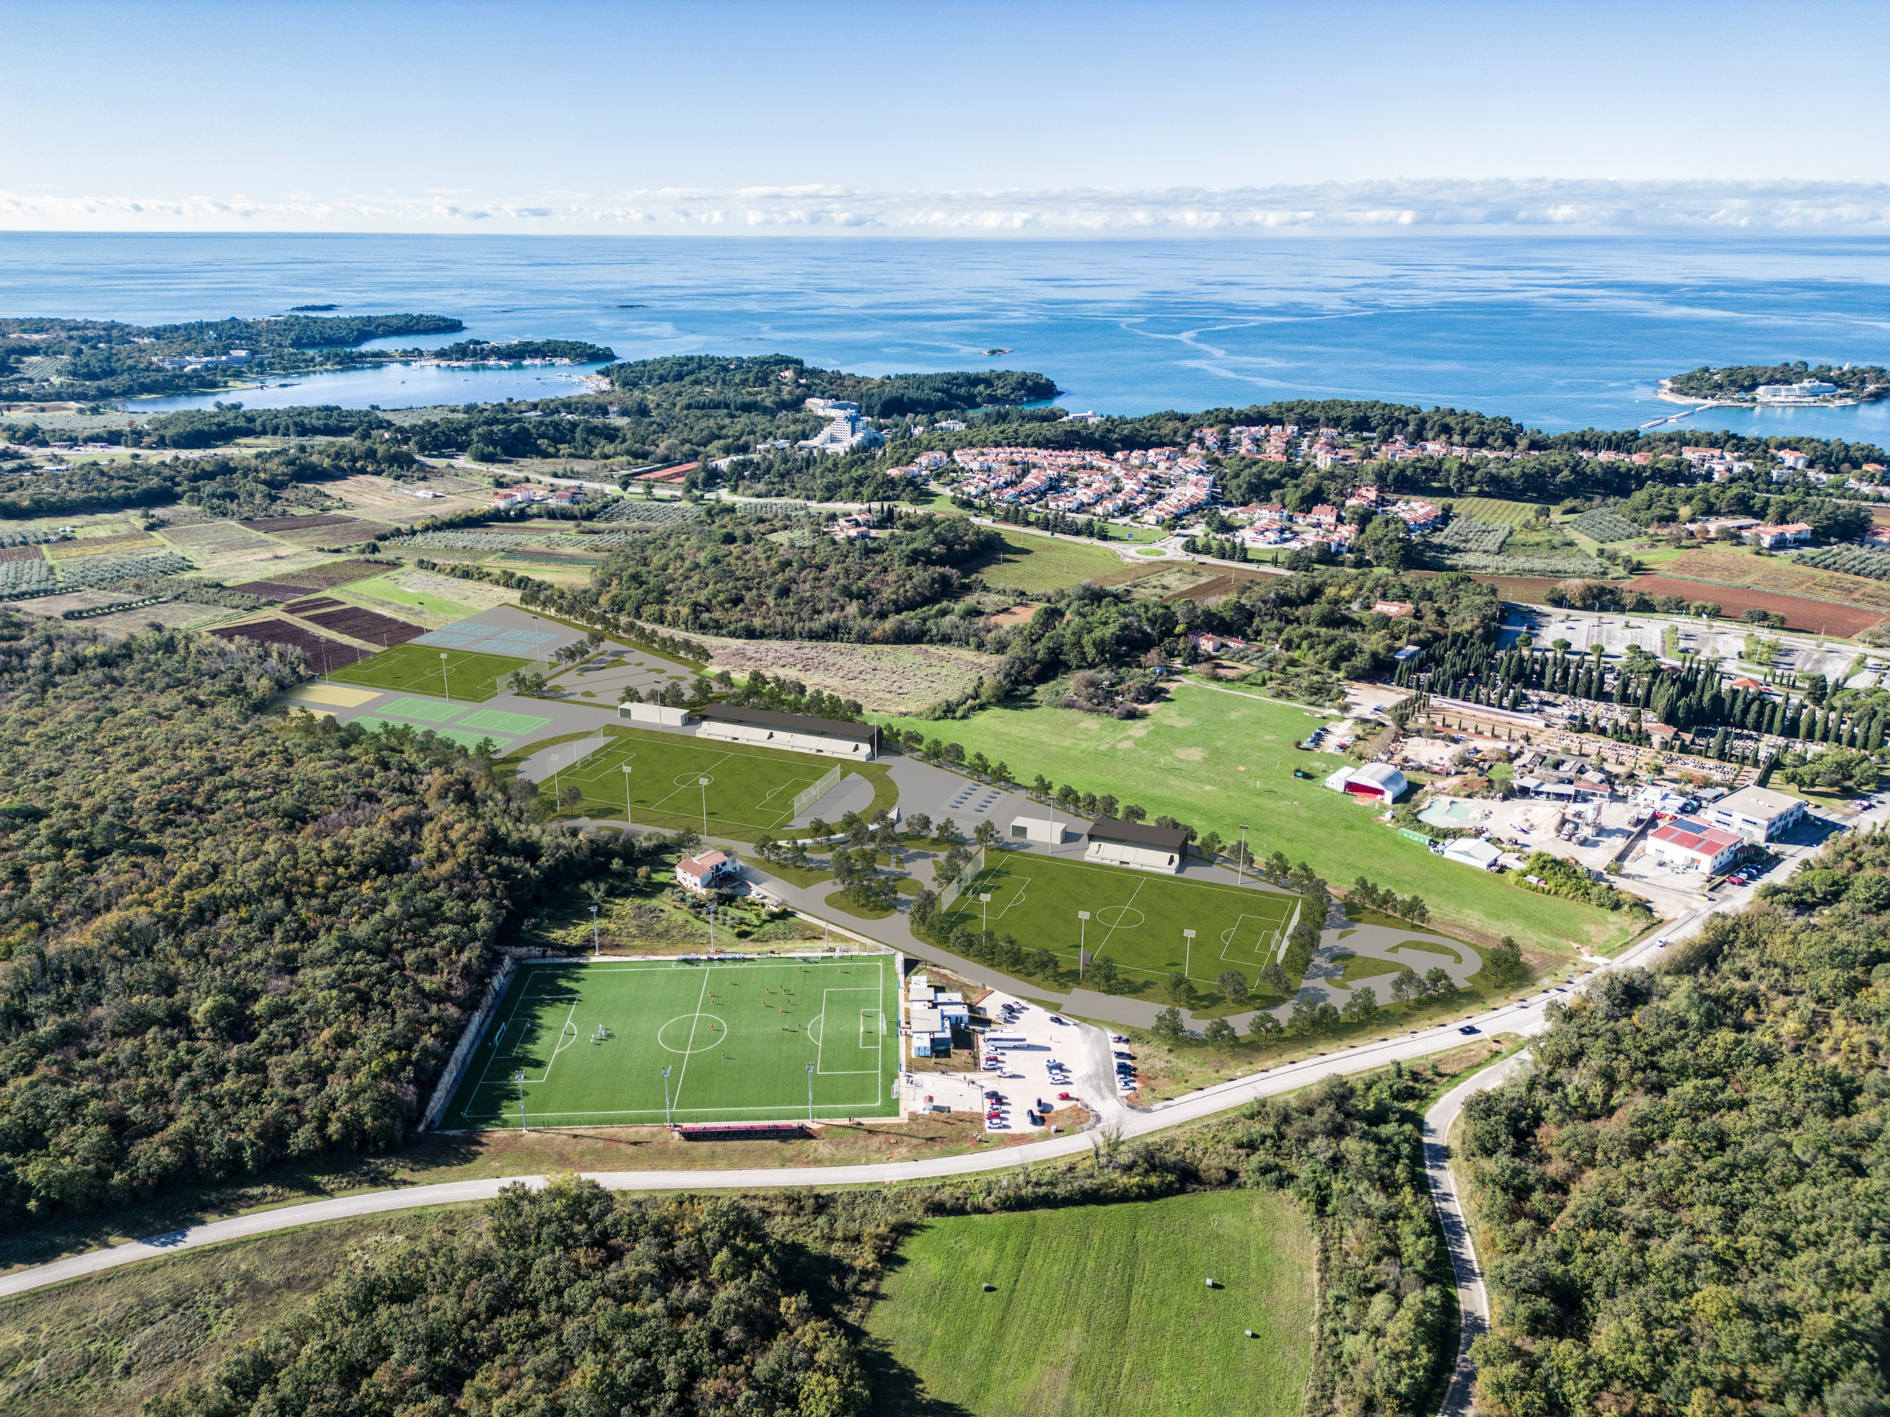
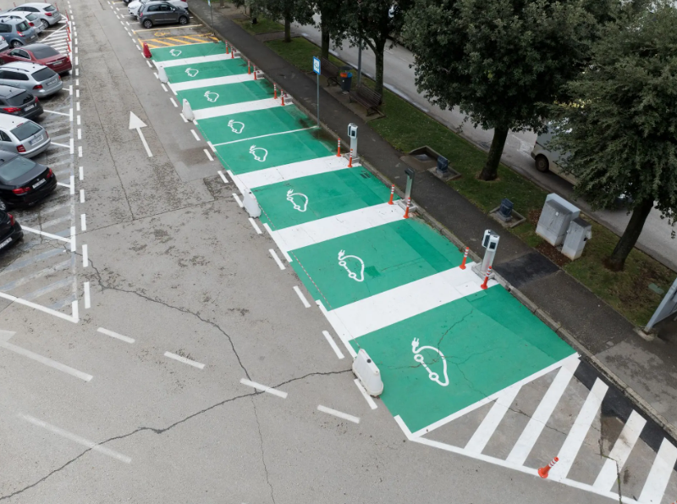
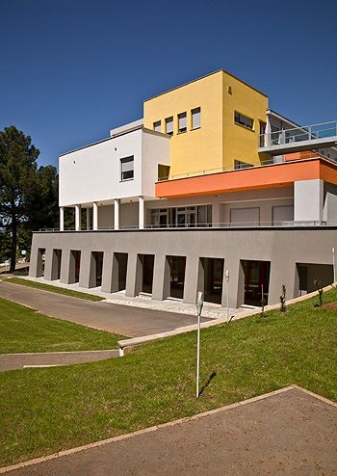
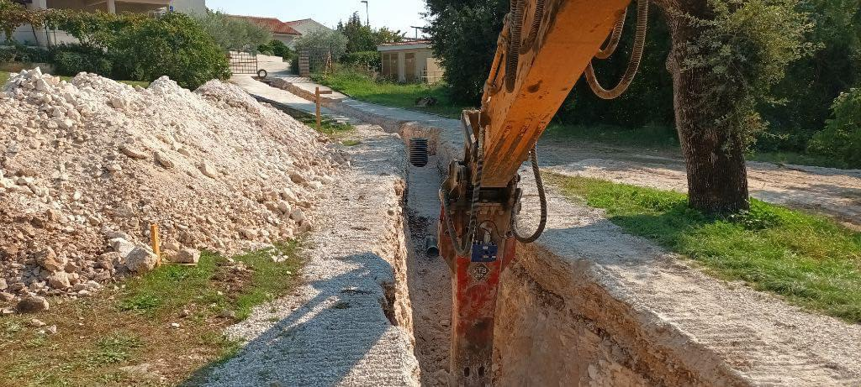
PLANIRANE INVESTICIJE U 2025. godini
Proširenje Doma za starije i nemoćne osobe
Proširenje kanalizacijske mreže do 100% pokrivenosti
Nastavak širenja nogometnog kampusa s novim terenom
Nabavka još jednog e-mini busa za Pilot projekt javnog prijevoza
i drugi projekti koji će se kandidirati na nacionalne EU fondove ili financirati iz proračuna

